Slide 1


RECUERDA PONER A GRABAR LA CLASE
Notes:
Colocar todas las clases

Slide 2


¿DUDAS DEL ON-BOARDING?
MIRALO AQUI
Notes:
Obligatoria siempre.

Slide 3

Clase 14. DESARROLLO WEB
SASS I
Notes:
Obligatoria siempre

Slide 4

Comprender SASS.
OBJETIVOS DE LA CLASE
Notes:
Obligatoria siempre. Es lo que queremos alcanzar una vez finalizada la clase. Recordá que se enuncian en principio con el verbo delante (por ejemplo: “Comprender…”, “Analizar…”, “conocer…”, etc).

Slide 5

GLOSARIO:
Clase 10
JavaScript: es un lenguaje con muchas posibilidades. Se utiliza para crear pequeños programas que luego son insertados en una página web, y en programas más grandes, orientados a objetos mucho más complejos. Con Javascript podemos crear diferentes efectos e interactuar con nuestros usuarios.
Bootstrap themes: son marcos construidos por expertos, que permiten tener un diseño base como una extensión de Bootstrap, especialmente para un conjunto específico de problemas.
Página responsive (repaso): el sistema detecta automáticamente el ancho de la pantalla y, a partir del mismo, adapta todos los elementos de la página, desde el tamaño de letra hasta las imágenes y los menús, ofreciendo al usuario la mejor experiencia posible.

Slide 6
MAPA DE CONCEPTOS

Slide 7

MAPA DE CONCEPTOS CLASE 14
Preprocesadores
CSS
¿Qué es SASS?
Utilidad
Sintaxis
Instalaciones
NodeJs
NPM
Nesting, Import y Vars
BEM
¿Qué es?
Bloque
Elementos
Modificadores
Notes:
Se puede usar para comenzar o finalizar la clase, según sea más conveniente. La información de este slide es de relleno.
Recurso: Mapa de conceptos
Muestra rápidamente los contenidos de la clase y cómo se relacionan. Ayuda a los estudiantes a evitar “perderse” durante la clase, al avanzar en un sentido lineal una diapositiva tras otra. El ejemplo pertenece a la primera clase del curso UX/UI.
Sugerencia: -También se pueden mostrar con un menor énfasis o colores apagados, aquellos contenidos de clases anteriores y que se vinculen con la actual.
-Resaltar con color los temas que se abordan en la clase.

Slide 8

GUIÓN DE LA CLASE
Accede al material complementario aquí.
Notes:
Entrevistas Modalidad online
Duración estimada: 15 MINUTOS PARA CREAR EL CUESTIONARIO Y 1 HORA PARA REALIZAR LAS ENTREVISTAS
Espacio: Breakout Rooms
Consigna: Cada estudiantes irá a la sala con su tutor y tendrán 5 minutos para realizar la entrevista. Respetar el tiempo para qué todos puedan participar. La idea es practicar la dinámica. Al final de la dinámica hacer un cierre de aciertos y problemas generales qué haya observado. Respetar los tiempos para que todos puedan participar.
NOTA: El tutor guiará la actividad e intervendrá de ser necesario durante la entrevista. Pueden usar el “Documento Guía” que se encuentra en la carpeta de la clase para guiar la entrevista.
¿Cómo llevar adelante la actividad?
Paso 1: Dar la consiga y pactar el tiempo que durará la actividad.
Paso 2: Cada alumno tendrá un total de 15 minutos para pensar las preguntas a realizar. Tener presente generar preguntas que inviten a empatizar con los usuarios y así obtener respuesta de valor. Más preguntas abiertas y menos preguntas cerradas. En este punto se puede ayudar de la guía entregada.
Paso 3: Ir a los breakouts room. En este punto, para una mejor organización, solicitar a los alumnos que se coloquen en el nombre la inicial de su tutor (ej: si el nombre del tutor es Lucas deberá colocarse (L). En caso de repetirse nombres usar la siguiente letra también.
Paso 3: Cada grupo, guiado por el tutor, comenzará la actividad. Cada estudiante tendrá entre 4 y 5 minutos para ser moderador o usuario. El moderador preguntará sin condicionar ni comprometer al usuario, obteniendo respuestas a las preguntas solicitadas. El docente/tutor será el encargado de corregir si el entrevistador/moderador está condicionando o no sirven (dentro del contexto) las preguntas realizadas. En ese tiempo los demás deben tomar nota de aquellos aspectos que se pueden mejorar del entrevistador o del cuestionario en función de las buenas prácticas vistas en clase.
Paso 4: Al final de la dinámica hacer un cierre de aciertos y problemas generales qué haya observado.
Paso 5: Finalizada esta primera parte se volverá al Zoom General.
Paso 6: El docente hará una cierre de la actividad.

Slide 9


Momento de exposición teórica

Slide 10

PREPROCESADORES CSS
Notes:
Usar para los módulos más importantes de la clase, donde se introducen conceptos que se ven en varios slides. No hay que usarla para todos los módulos.

Slide 11

¿QUÉ ES SASS?
Es un preprocesador de CSS que te permite escribir un código, el cual luego se transforma (compila) en un archivo de CSS puro.
Esto genera un código más limpio y sencillo de mantener y editar, a través de una estructura ordenada, usando un lenguaje de estilos.
Notes:
El circuito de trabajo con los preprocesadores de CSS está formado por 2 pasos. En primer lugar se crean los estilos utilizando la sintaxis del preprocesador, en el segundo paso se compila el archivo para generar el CSS definitivo.
El objetivo de los preprocesadores es el de disponer de un código mas limpio y mas sencillo de mantener y editar.

Slide 12
SASS
Sass significa “Syntactically Awesome Stylesheets”. Permite crear hojas de estilos estructuradas, limpias y fáciles de mantener.
Con SASS podrás escribir hojas de estilo que te ayudarán a generar ficheros CSS más optimizados, incorporando mayor contenido semántico.
Esto permite utilizar funcionalidades que normalmente encontrarías en lenguajes de programación tradicionales, como el uso de variables, creación de funciones, etcétera.

Slide 13
SASS: ¿POR QUÉ ES ÚTIL?
Normalmente, crear una hoja de estilos es relativamente sencillo. Lo malo es cuando el proyecto va creciendo en tamaño: su CSS puede terminar siendo muy extenso.
SASS permite una sintaxis más simple y elegante, implementando además bastantes características extras, para hacer más manejable tu hoja de estilos.

Slide 14
SASS: SINTAXIS
En Sass cuentas con dos diferentes tipos de sintaxis: SCSS y SASS. La primera y más popular, es conocida como SCSS (Sassy CSS). Es muy similar a la sintaxis nativa de CSS, tanto así que te permite importar hojas de estilos CSS (copiar y pegar) directamente en un archivo SCSS, y obtener un resultado válido.
Para utilizarla, sólo debes crear un archivo con terminación .scss de la siguiente manera: archivo.scss

Slide 15
SASS: SINTAXIS
¿Crees que es válido el siguiente CSS dentro de un SCSS?
div {
width: 100px;
height: 100px;
background-color: red;
padding: 15px;
}
div p {
font-size: 20px;
color: white;
font-family: Arial, sans-serif;
}

Slide 16
SASS: SINTAXIS
SI

Slide 17
SASS: SINTAXIS
Entonces, ¿cómo se escribe el SCSS? ¿igual que el CSS?
Si bien es válido el CSS tal como lo escribimos, podemos ir de a poco agregando la sintaxis SCSS.
Siguiendo el ejemplo anterior, podría quedar de la siguiente forma.
¿Notas la diferencia sutil?
div {
width: 100px;
height: 100px;
background-color: red;
padding: 15px;
p {
font-size: 20px;
color: white;
font-family: Arial, sans-serif;
}
}

Slide 18

INSTALACIÓN DEL NODEJS Y EL NPM
Notes:
Usar para los subtemas de un módulo.

Slide 19
REPASANDO LA INSTALACIÓN DEL PROCESADOR
1
2
3
4
Instala nodejs.
Instala npm.
Ingresa al directorio del repositorio.
Inicia el npm, con npm init.
Notes:
Usar para slides de texto con gráfico de etapas/pasos.

Slide 20
REPASANDO LA INSTALACIÓN DEL PROCESADOR
4
5
6
7
Crea la carpeta SCSS y CSS y sus archivos respectivos.
Compila con npm: run watch-css.
Instala el nodemon: npm install -D node-sass nodemon.
Edita el package.json e inserta los lineas.
"build-css":
"node-sass --include-path scss scss/prueba.scss css/pruebacss.css",
"watch-css": "nodemon -e scss -x \"npm run build-css\""
Notes:
Usar para slides de texto con gráfico de etapas/pasos.

Slide 21
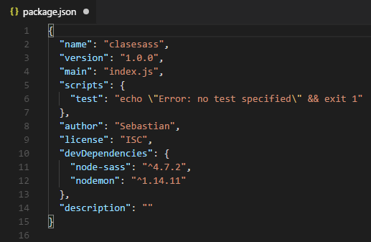
COMANDAR PARA COMPILAR
Todo está listo para escribir un pequeño script para compilar Sass. Abre el archivo package.json en un editor de código. Verás algo: como ésto:

Slide 22

COMANDAR PARA COMPILAR
En la sección de scripts, añade un comando scss debajo del comando test, como se muestra abajo:
“build-css”: “node-sass --include-path scss scss/style.scss css/main.css”,
“watch-css”: “nodemon -e scss -x \”npm run build-css\””
Notes:
Lo que indicamos en “build-css” es donde encontrará el documento SCSS de entrada y donde depositara el documento CSS de salida. Lo que indica “watch-css” es donde vamos a permanecer observando los cambios sobre la última acción de compilación.
Entonces cuando ejecutamos este script vigilará cada archivo el archivo scss indicado, luego guarda el css compilado en el directorio css/ cada vez que cambiamos un archivo scss.

Slide 23
COMANDAR PARA COMPILAR
Para ejecutar nuestro script de una línea, necesitamos ejecutar el siguiente comando en la terminal: $ npm run watch-css

Slide 24

NESTING, IMPORT Y VARS
Notes:
Usar para los subtemas de un módulo.

Slide 25
NESTING O ANIDACIÓN
HTML sigue una estricta estructura de anidación, mientras que CSS, por lo general, es un caos total.
Con la anidación de SASS, puedes organizar tu hoja de estilo de una manera que se asemeja a la de HTML, lo que reduce la posibilidad de conflictos en el CSS.

Slide 26
NESTING O ANIDACIÓN
ul {
list-style: none;
li {
padding: 15px;
display: inline-block;
a {
text-decoration: none;
font-size: 16px;
color: #444;
}
}
}
ul {
list-style: none;
}
ul li {
padding: 15px;
display: inline-block;
}
ul li a {
text-decoration: none;
font-size: 16px;
color: #444;
}
SCSS
CSS

Slide 27
IMPORT
Una de las características más útiles de SASS es la posibilidad de separar tus hojas de estilo en archivos separados. A continuación, puedes usar @import para incluir la fuente de tus archivos individuales en una hoja de estilo maestra.

Slide 28
IMPORT
Ejemplo: quieres tener por separado los estilos donde nos enfocamos en la estructura, colores, tipografía y grilla.
¡importante! el archivo debe tener “_” (guión bajo) al principio del nombre. Ej: _colores.scss
@import "estructura";
@import "colores";
@import "tipografia";
@import "grilla";

Slide 29
VARS (VARIABLES)
Las variables son una manera de guardar información que necesites reutilizar en tus hojas de estilos: colores, dimensiones, fuentes o cualquier otro valor. SASS utiliza el símbolo dólar ($) al principio de la palabra clave para crear una variable.
Estas variables se comportan como atributos CSS, y su valor puede ser cualquiera que pudiera adquirir un atributo CSS.

Slide 30
VARS (VARIABLES)
Una variable se podrá definir fuera o dentro de algún selector.
Si se define por fuera, dicha variable será global.
Si se define por dentro de un selector, será local.
Una buena práctica común consiste en definir todas las variables globales al principio del fichero, para que puedan localizarse rápidamente.

Slide 31
/* Variables */
$title-font: normal 24px/1.5 'Open Sans', sans-serif;
$cool-red: #F44336;
$box-shadow-bottom-only: 0 2px 1px 0 rgba(0, 0, 0, 0.2);
/* SCSS*/
h1.title {
font: $title-font; /* Uso la variable*/
color: $cool-red;
}
div.container {
color: $cool-red;
background: #fff;
width: 100%;
box-shadow: $box-shadow-bottom-only;
}
h1.title {
font: normal 24px/1.5 "Open Sans", sans-serif;
color: #F44336;
}
div.container {
color: #F44336;
background: #fff;
width: 100%;
box-shadow: 0 2px 1px 0 rgba(0, 0, 0, 0.2);
}
SCSS
CSS

Slide 32
¿CÓMO ESTRUCTURAR LOS PROYECTOS SASS?
Si deseas llevar un orden tu proyecto, puedes seguir esta estructura.
¿Hay una forma estándar de separar tus archivos CSS?
No, dependerá de los frameworks que uses.

Slide 33
USO DE !DEFAULT EN LAS VARIABLES
Si haces esto, el color que tomará será #000000:
$color: #FF0000; $color: #000000;
Pero si agregamos el !default, se tomará el #333333. El !default indica que si dicha propiedad no fue asignada, tome el #000000 por defecto:
$color: #333333; $color: #000000 !default;
Notes:
El color que se usará será #333333. Ya que esta directiva indicará que la asignación que estamos realizando a la variable solo se haga en caso de que dicha variable no se haya definido anteriormente.

Slide 34

☕
BREAK
¡5/10 MINUTOS Y VOLVEMOS!
Notes:
Obligatoria siempre. A la hora del Break, entre 5 y 10 minutos. Considerar ubicar este espacio en un momento adecuado de la clase. Al volver, mostrar los resultados de la pregunta del anterior slide y generar un breve intercambio.

Slide 35

¡VAMOS A PRACTICAR LO VISTO!
Momento de consolidación de aprendizajes
Notes:
Momento de consolidación de aprendizajes: Configurar + primeros pasos SASS

Slide 36

APLICANDO SASS
Crear el archivo SCSS de tu proyecto y compilarlo.
Notes:
Usar para desafíos entregables. Editar el número con el número de desafío correspondiente..

Slide 37

APLICANDO SASS
Formato: archivo HTML, CSS y SCSS. Debe tener el nombre “Idea+Apellido”. Sugerencia: carpeta en formato zip o rar, con el/los archivos HTML, CSS y SCSS.
>> Consigna: crear el archivo SCSS de tu proyecto y compilarlo. >> Aspectos a incluir en el entregable: Instala SASS y crea el archivo SCSS para compilarlo en CSS. Envía ambos archivos como parte del desafío. >> Ejemplo: Carpeta comprimida con SASS
Notes:
Desarrollo de un desafío entregable

Slide 38

¿PREGUNTAS?
Notes:
Obligatoria. Se sugiere ubicar al finalizar la explicación de algún tema, para abrir formalmente el espacio de preguntas y ordenar la interacción.

Slide 39
¡MUCHAS GRACIAS!
Resumen de lo visto en clase hoy
Aplicamos SASS.
Notes:
Obligatoria siempre. En caso de cerrar con el “mapa de conceptos” se puede dejar solo “muchas gracias”. Completar el resumen con palabras claves de lo visto.

Slide 40
RECUERDA PONER A GRABAR LA CLASE
Notes:
Colocar todas las clases

Slide 41
Clase 15. DESARROLLO WEB
SASS II
Notes:
Obligatoria siempre

Slide 42
Agregar operaciones y decisiones con SASS.
OBJETIVOS DE LA CLASE
Notes:
Obligatoria siempre. Es lo que queremos alcanzar una vez finalizada la clase. Recordá que se enuncian en principio con el verbo delante (por ejemplo: “Comprender…”, “Analizar…”, “conocer…”, etc).

Slide 43
GLOSARIO:
Clase 11
SASS: es un preprocesador de CSS que te permite escribir un código, el cual luego se transforma (compila) en un archivo de CSS puro.
Esto genera un código más limpio y sencillo de mantener y editar, a través de una estructura ordenada, usando un lenguaje de estilos.
Sintaxis: en Sass cuentas con dos diferentes tipos de sintaxis: SCSS y SASS. La primera y más popular, es conocida como SCSS (Sassy CSS). Es muy similar a la sintaxis nativa de CSS, tanto así que te permite importar hojas de estilos CSS (copiar y pegar) directamente en un archivo SCSS, y obtener un resultado válido.
Nesting o anidación: con la anidación de SASS, puedes organizar tu hoja de estilo de una manera que se asemeja a la de HTML, lo que reduce la posibilidad de conflictos en el CSS.
Import: te permite incluir la fuente de tus archivos individuales en una hoja de estilo maestra.
Vars (variables): son una manera de guardar información que necesites reutilizar en tus hojas de estilos: colores, dimensiones, fuentes o cualquier otro valor. SASS utiliza el símbolo dólar ($) al principio de la palabra clave para crear una variable.

Slide 44
MAPA DE CONCEPTOS

Slide 45


MAPA DE CONCEPTOS CLASE 15
Operadores, condicionales y bucles
Operaciones
Condicionales
Bucles
Each
Maps
¿Qué son?
Extend y Mixins
Notes:
Se puede usar para comenzar o finalizar la clase, según sea más conveniente. La información de este slide es de relleno.
Recurso: Mapa de conceptos
Muestra rápidamente los contenidos de la clase y cómo se relacionan. Ayuda a los estudiantes a evitar “perderse” durante la clase, al avanzar en un sentido lineal una diapositiva tras otra. El ejemplo pertenece a la primera clase del curso UX/UI.
Sugerencia: -También se pueden mostrar con un menor énfasis o colores apagados, aquellos contenidos de clases anteriores y que se vinculen con la actual.
-Resaltar con color los temas que se abordan en la clase.

Slide 46
GUIÓN DE LA CLASE
Accede al material complementario aquí.
Notes:
Entrevistas Modalidad online
Duración estimada: 15 MINUTOS PARA CREAR EL CUESTIONARIO Y 1 HORA PARA REALIZAR LAS ENTREVISTAS
Espacio: Breakout Rooms
Consigna: Cada estudiantes irá a la sala con su tutor y tendrán 5 minutos para realizar la entrevista. Respetar el tiempo para qué todos puedan participar. La idea es practicar la dinámica. Al final de la dinámica hacer un cierre de aciertos y problemas generales qué haya observado. Respetar los tiempos para que todos puedan participar.
NOTA: El tutor guiará la actividad e intervendrá de ser necesario durante la entrevista. Pueden usar el “Documento Guía” que se encuentra en la carpeta de la clase para guiar la entrevista.
¿Cómo llevar adelante la actividad?
Paso 1: Dar la consiga y pactar el tiempo que durará la actividad.
Paso 2: Cada alumno tendrá un total de 15 minutos para pensar las preguntas a realizar. Tener presente generar preguntas que inviten a empatizar con los usuarios y así obtener respuesta de valor. Más preguntas abiertas y menos preguntas cerradas. En este punto se puede ayudar de la guía entregada.
Paso 3: Ir a los breakouts room. En este punto, para una mejor organización, solicitar a los alumnos que se coloquen en el nombre la inicial de su tutor (ej: si el nombre del tutor es Lucas deberá colocarse (L). En caso de repetirse nombres usar la siguiente letra también.
Paso 3: Cada grupo, guiado por el tutor, comenzará la actividad. Cada estudiante tendrá entre 4 y 5 minutos para ser moderador o usuario. El moderador preguntará sin condicionar ni comprometer al usuario, obteniendo respuestas a las preguntas solicitadas. El docente/tutor será el encargado de corregir si el entrevistador/moderador está condicionando o no sirven (dentro del contexto) las preguntas realizadas. En ese tiempo los demás deben tomar nota de aquellos aspectos que se pueden mejorar del entrevistador o del cuestionario en función de las buenas prácticas vistas en clase.
Paso 4: Al final de la dinámica hacer un cierre de aciertos y problemas generales qué haya observado.
Paso 5: Finalizada esta primera parte se volverá al Zoom General.
Paso 6: El docente hará una cierre de la actividad.

Slide 47
Momento de exposición teórica

Slide 48
VAMOS A INICIAR EL PROCESADOR CSS
Notes:
Usar para los subtemas de un módulo.

Slide 49
OPERADORES, CONDICIONALES Y BUCLES
Notes:
Usar para los módulos más importantes de la clase, donde se introducen conceptos que se ven en varios slides. No hay que usarla para todos los módulos.

Slide 50
OPERACIONES
Notes:
Usar para los subtemas de un módulo.

Slide 51

OPERACIONES
Con SASS puedes realizar operaciones matemáticas básicas en la misma hoja de estilo, y es tan sencillo como poner el símbolo aritmético adecuado.
Enlace de interés

Slide 52
OPERACIONES
$ancho: 720px; $blue: #4285F4; $green: #33D374; .box_uno { background-color: $blue; width: $ancho/2; /* Ancho de 360*/ } .box_dos { background-color: $green; width: ($ancho/2)-50; }
.box_uno { background-color: #4285f4; width: 360px; } .box_dos { background-color: #33d374; width: 310px; }
CSS
SCSS

Slide 53
CONDICIONALES
Notes:
Usar para los subtemas de un módulo.

Slide 54
CONDICIONALES
Permiten establecer reglas para validar si se aplica o no una acción, cambio o asignación en el atributo de un elemento. Estas condiciones podrán incluir comparadores típicos (==, !=, <, >) entre variables, constantes o cualquier expresión intermedia.
If: (Si condicional)
Sólo en caso de cumplirse la condición, se ejecutará la generación de código del bloque asociado.

Slide 55
CONDICIONALES
$animal: gato; /* Mi constante */ p { @if $animal == gato { color: blue; } @else if $animal == perro { color: red; } @else if $animal == caballo { color: green; } @else { color: black; } }

Slide 56
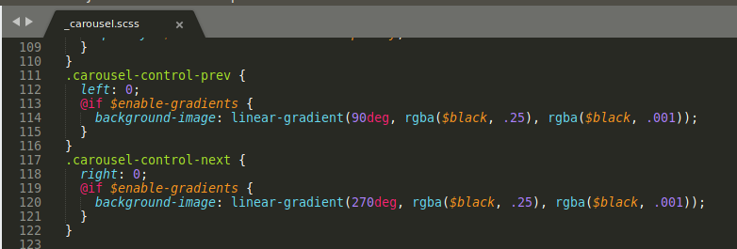
EJEMPLO CONDICIONAL EN BOOTSTRAP

Slide 57
BUCLES
Notes:
Usar para los subtemas de un módulo.

Slide 58
BUCLES
Un bucle es una secuencia que repite más de una vez una porción de código, dada cierta condición. Cuando la misma deja de cumplirse, el bucle finaliza.

Slide 59
BUCLES
For: (Para)
@for $var from [to|through] {
//Bloque de reglas donde podrás utilizar $var mediante interpolación
}
$var será el nombre de la variable que queramos utilizar en nuestro bloque.
Tanto <start> como <end> tendrán que ser expresiones SassScript válidas, que devuelvan números enteros. Por último, si indicamos ‘through’ se tendrán en cuenta los valores <start> y <end> dentro del bucle; si utilizamos ‘to’, no se tendrá en cuenta el valor <end> dentro del bucle.

Slide 60
BUCLES
.casitodos-1 { width: 2em; } .casitodos-2 { width: 4em; } .casitodos-3 { width: 6em; }
@for $i from 1 through 3 { .casitodos-#{$i} { width: 2em * $i; } }
SCSS
CSS

Slide 61
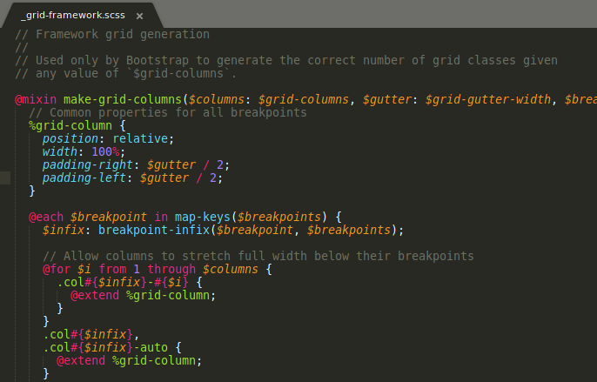
EJEMPLO DE BUCLES EN BOOTSTRAP

Slide 62
EACH
Notes:
Usar para los subtemas de un módulo.

Slide 63
EACH
La regla @each facilita la emisión de estilos, o la evaluación del código para cada elemento de una lista, o cada par en un mapa.
Es ideal para estilos repetitivos que sólo tienen algunas variaciones entre ellos ya que, de cumplirse un característica, realiza dicha acción.

Slide 64
EACH
Es posible definir una estructura @each de la siguiente manera:
@each $var in {
//Bloque de reglas donde podremos utilizar $var mediante interpolación
}
En este caso, <list> será cualquier expresión que devuelva una lista de elementos SassScript válida, es decir, una sucesión de elementos separados por comas.

Slide 65
EACH
.puma-icon { background-image: url("/images/puma.png"); } .sea-slug-icon { background-image: url("/images/sea-slug.png"); } .egret-icon { background-image: url("/images/egret.png"); }
@each $animal in puma, sea-slug, egret { .#{$animal}-icon { Background-image: url('/images/#{$animal}.png'); } } /*animal tendrá los valores de cada uno */
SCSS
CSS

Slide 66
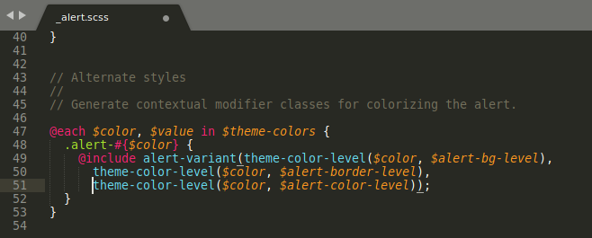
EJEMPLO EACH EN BOOTSTRAP

Slide 67

MAPS
Notes:
Usar para los módulos más importantes de la clase, donde se introducen conceptos que se ven en varios slides. No hay que usarla para todos los módulos.

Slide 68
MAPS
Notes:
Usar para los subtemas de un módulo.

Slide 69
MAPS
Los mapas son variables cuyo valor es una colección de variables. Se definen con un nombre que los identifica. Las claves suelen ser cadenas o números, mientras que los valores pueden ser cualquier tipo de dato.
Ejemplo: suponte que se necesita crear una serie de botones para compartir contenido y te exigen tres de diferente color. Para no crearlos uno a uno, generas un mapa con clave “el botón” y valor “el color que tendrá”.
$map: (key1: value1, key2: value2, key3: value3);
Par clave:valor

Slide 70
MAPS
.btn--twitter { background-color: #55acee; } .btn--facebook { background-color: #3a5795; } .btn--send-mail { background-color: #C25E30; }
$redes: ( /*Declaramos nuestro mapa*/ twitter: #55acee, facebook: #3a5795, send-mail: #C25E30 ); /*Creamos el bucle para usar los valores del mapa*/ @each $red, $color in $redes { .btn--#{$red} { background-color: $color; } }
SCSS
CSS

Slide 71
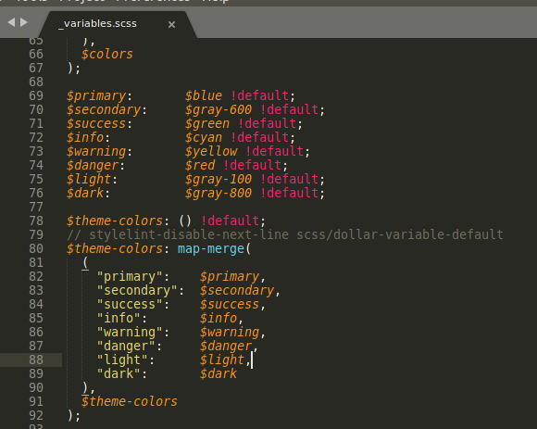
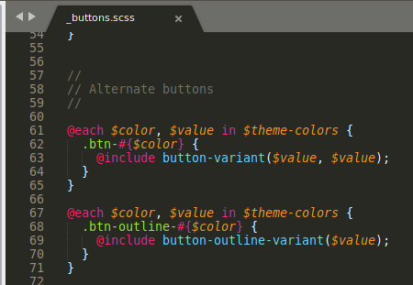
EJEMPLO DE MAPS EN BOOTSTRAP

Slide 72
EXTEND
Notes:
Usar para los subtemas de un módulo.

Slide 73
EXTEND
A menudo, al diseñar una página una clase debe tener todos los estilos de otra clase, así como sus propios estilos específicos. En esos casos usamos @extend, para traer los estilos de otra clase.
Por ejemplo, la metodología BEM fomenta las clases modificadoras que van en los mismos elementos que las clases de bloque o elemento. Pero esto puede crear HTML desordenado, es propenso a errores al olvidar incluir ambas clases, y puede traer problemas de estilo no semántico a su marcado.

Slide 74
EXTEND
<div class="redsocial redsocial--nueva"> ¡Esta es una nueva red social! </div>
HTML
.redsocial { border: 1px #f00; background-color: #fdd; } .redsocial--nueva { @extend .redsocial; border-width: 3px; }
.redsocial, .redsocial--nueva { border: 1px #f00; background-color: #fdd; } .redsocial--nueva { border-width: 3px; }
SCSS
CSS

Slide 75
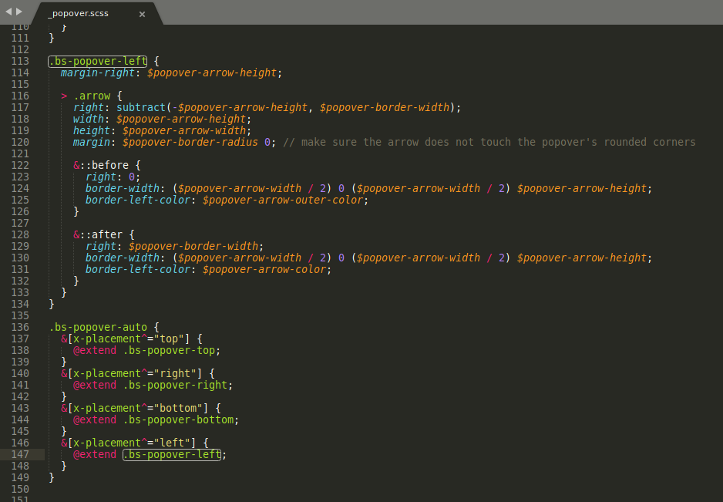
EJEMPLO DE EXTEND EN BOOTSTRAP

Slide 76
MIXINS
Notes:
Usar para los subtemas de un módulo.

Slide 77
MIXINS
Te permiten definir estilos que pueden ser reutilizados en tu proyecto. Una de las mayores diferencias con los Extend, es que los Mixins pueden recibir argumentos, los cuales nos permitirán producir una gran variedad de estilos con unas simples líneas.

Slide 78
MIXINS
Ya tenemos un poco más claro cuales son las diferencias entre estas importantes características de SASS. Recuerden que utilizaremos:
Extends para compartir fragmentos de estilos idénticos entre componentes.
Mixins para reutilizar fragmentos de estilos que puedan tener un resultado diferente en cada lugar donde los declaremos.

Slide 79
MIXINS
@mixin sizes($width, $height) { height: $height; width: $width; } .box { @include sizes(500px, 50px); }
.box { height: 50px; width: 500px; }
CSS
SCSS

Slide 80
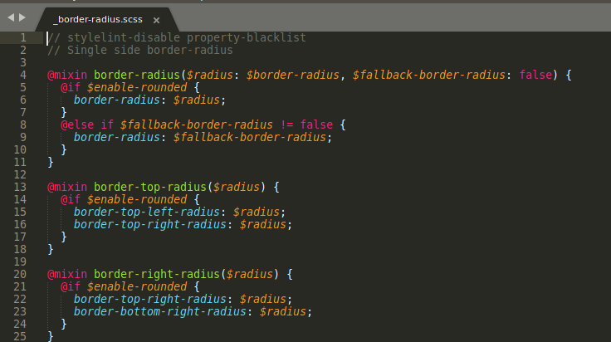
EJEMPLO DE MIXINS EN BOOTSTRAP

Slide 81
☕
BREAK
¡5/10 MINUTOS Y VOLVEMOS!
Notes:
Obligatoria siempre. A la hora del Break, entre 5 y 10 minutos. Considerar ubicar este espacio en un momento adecuado de la clase. Al volver, mostrar los resultados de la pregunta del anterior slide y generar un breve intercambio.

Slide 82
¡VAMOS A PRACTICAR LO VISTO!
Momento de consolidación de aprendizajes
Notes:
Momento de consolidación de aprendizajes: utilizar maps + extends + each + operaciones

Slide 83

APLICANDO SASS - OPERACIONES
Selecciona tres o más bloques HTML de alguna de tus páginas del desafío que aún no tengan styleadas en CSS, y genera el código necesario en SASS para darle estilo.
Notes:
Usar para desafíos entregables. Editar el número con el número de desafío correspondiente..

Slide 84
APLICANDO SASS - OPERACIONES
Formato: archivo HTML y CSS - SCSS. Debe tener el nombre “Idea+Apellido”. Sugerencia: carpeta en formato zip o rar, con el/los archivos HTML, CSS y SCSS.
>> Consigna: agrega SASS y sus operaciones a tu Proyecto Final. >> Aspectos a incluir en el entregable: Selecciona tres o más bloques de alguna de tus páginas que aún no tengan estilos, y genera el código necesario en SCSS. >> Ejemplo: Carpeta comprimida con SASS
Notes:
Desarrollo de un desafío entregable

Slide 85

TERCERA ENTREGA DEL PROYECTO FINAL
Deberás entregar la estructura avanzada y el estilo avanzado de la web, con la adaptación al framework y las animaciones, transformaciones y transiciones, correspondientes a la tercera entrega de tu proyecto final.
Notes:
Usar la clase correspondiente a la entrega intermedia del proyecto final.

Slide 86

TERCERA ENTREGA DEL PROYECTO FINAL
Formato: carpeta comprimida con archivos del proyecto. Incluir apellido en el nombre del archivo (ej. “Nombre Proyecto - Apellido”). Sugerencia: activar comentarios en el archivo.
Estructura avanzada de la web >> Objetivos generales: Realizar una estructura del HTML prolija, limpia, fácil de leer y que no tenga errores en sus atributos o en sus valores. >> Objetivos específicos: Agregar elementos HTML según la necesidad de armar contenedores o elementos web determinados, en base al framework elegido y la documentación del mismo. Agregar transformaciones, animaciones y/o transiciones para otorgarle dinamismo a la web en elementos que tengan interacción con el usuario. >> Se debe entregar: Maquetado de la web: las estructuras maquetan a la web en base al framework elegido, haciendo usos de clases utilitarias para armar grillas, elementos web y estilos propios del framework, además del HTML de contenido. Páginas: todas las páginas tienen el contenido estructurado y el estilo linkeado. También tiene que tener agregadas las diferentes librerías de Javascript y CSS pertinentes al framework.
3
Notes:
Usar la clase correspondiente a la entrega intermedia del proyecto final

Slide 87

TERCERA ENTREGA DEL PROYECTO FINAL
Estilo avanzado de la web Formato: archivo CSS >> Objetivos generales: Crear archivos de CSS para darle estilo a la web. >> Objetivos específicos: Agregar transformaciones, animaciones y/o transiciones para otorgarle dinamismo a la web en elementos que tengan interacción con el usuario. Hacer uso de selectores de CSS para poder darle estilo propio a los elementos que ya vienen con su propia identidad del framework. >> Se debe entregar: Estilo avanzado: se le mejorarán los elementos interactivos con variaciones en sus diferentes estados, ya sea de la mano de transformaciones, transiciones y/o animaciones. Estilo del Framework: no todos los elementos del framework van a tener una estética que condice con el sitio en el que son implementados, por lo que se usará CSS para darles un estilo acorde. Estructura de la web: usa etiquetas no sólo para armar contenido, sino para armar los elementos que van a conformar el layout de la web, los contenedores, etc.
3

Slide 88

¿QUIERES SABER MÁS? TE DEJAMOS MATERIAL AMPLIADO DE LA CLASE
Notes:
Portada de Material Ampliado

Slide 89


Más información sobre OOCSS | Smashing Magazine
Notes:
Usar para que los estudiantes puedan explorar en sus casas los recursos vistos en clase: libros, artículos, herramientas, websites, videos (ajenos a Coder)
Enviar el contenido a integrar a contenidos@coderhouse.com para que lo podamos incluir en el Repositorio.

Slide 90
¿PREGUNTAS?
Notes:
Obligatoria. Se sugiere ubicar al finalizar la explicación de algún tema, para abrir formalmente el espacio de preguntas y ordenar la interacción.

Slide 91
¡MUCHAS GRACIAS!
Resumen de lo visto en clase hoy
Aplicación de operaciones y decisiones con SASS.
Notes:
Obligatoria siempre. En caso de cerrar con el “mapa de conceptos” se puede dejar solo “muchas gracias”. Completar el resumen con palabras claves de lo visto.

Slide 92

OPINA Y VALORA ESTA CLASE
Notes:
Obligatoria siempre.

